Slide 1
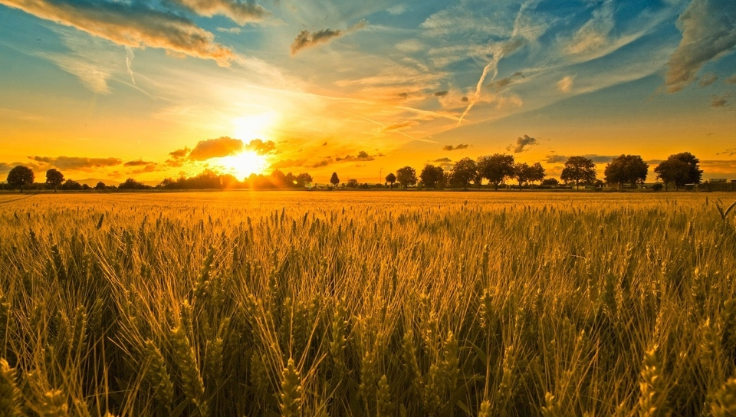
Проект «Щи да каша – пища наша»
Подготовила
Воспитатель МБДОУ
«Детский сад №87»
Ляхова Т. М.
Г. Дзержинск
2019 г

Slide 2

Паспорт проекта
Вид :
По направленности: познавательный, практико-ориентированный
По форме организации: взросло-детский, игровой
По продолжительности: среднесрочный
Сроки реализации февраль 2019 г
Участки проектной деятельности: воспитатель, воспитанники и родители средней группы МБДОУ «Детский сад №87»

Slide 3
Актуальность
Как часто мы, недооценивая роль правильного питания, готовим пищу наспех, не придаем значения подбору продуктов и блюд, перекусываем только бутербродами, а потом сетуем на недомогания и болезни. Особенно непростительно такое к питанию ребенка. Я выбрала эту тему, потому что меня заинтересовали вопросы – почему так много пословиц и поговорок о еде? Какую роль играет пища в жизни человека? Могли ли наши предки заложить секреты здоровья в пословицы и поговорки о еде?

Slide 4
В ходе образовательного процесса я столкнулась со следующей проблемой.
Проблема:
Все ли полезно, что в рот полезло?
Как скоординировать работу по формированию здорового питания детей дошкольного возраста, используя потенциал педагогического коллектива детского сада.
Формировать представления детей о щах и каше, как о полезных продуктах
Расширять словарный запас: кормилица, хлеб – всему голова, мать наша, отец родной.

Slide 5
Изучая пословицы и поговорки о еде, чтобы выявить пищевые предпочтения наших предков, я выдвинула гипотезу проекта
Гипотеза
Если использовать комплексный подход по знакомству детей дошкольного возраста с традиционной русской кухней, то это будет способствовать расширению их представлений о самой идеальной, здоровой пище для человека

Slide 6
Суть проекта
Участвуя в проекте «Щи да каша – пища наша», дети совместно с родителями и воспитателями закрепляют знания об основных первых и вторых блюдах, обогащают словарный запас, развивают воображение, используют полученные знания в игровой деятельности.

Slide 7
Цель:
Формировать представления детей дошкольного возраста о щах и каше, как о полезном продукте, их значений для организма взрослого и ребенка.
Развивать коммуникативные способности.

Slide 8
Задачи проекта.
Создать условия для обогащения детей дошкольного возраста знаниями о традиционной русской кухне.
Ознакомить детей с литературными, художественными и музыкальными произведениями по данной тематике.
Подготовить совместными усилиями детей и родителей выставку работ.
Систематизировать литературный и иллюстрированный материал по теме «Щи да каша – пища наша».
Развивать коммуникативную и исследовательскую деятельность.
Воспитывать потребность в правильном питании
Провести заключительное мероприятие «Масленица»

Slide 9
Задачи по работе с детьми.
Пробудить интерес к предлагаемой деятельности.
Помочь детям дошкольного возраста понять значимость пользы здорового питания.
Развивать коммуникативные навыки, связную речь, память.
Развивать образное и пространственное мышление, побуждать детей к творчеству и самостоятельности.

Slide 10
Задачи по работе с родителями.
Способствовать формированию у родителей потребности в общении с детьми. Вовлечь родителей в совместную с детьми деятельность.
Помочь родителям осознать важность дошкольного периода жизни для формирования личности ребенка.
Обогащать детско-родительские отношения опытом совместной творческой деятельности.
Совершенствовать стиль партнерских отношений: родители-ребенок, родители-воспитатели, воспитатели-дети.

Slide 11
Предусмотрели возможные риски и пути выхода.
№ | Риски | Пути
1 | Отсутствие системы работы в ДОУ по данной теме | Изучение позитивного педагогического опыта через интернетресурсы Разработка дидактического и диагностического материалов
2 | Низкий интерес к питанию в силу малого опыта | Беседы Чтение и обсуждение литературных произведений Работа по изготовлению атрибутов к сюжетно-ролевым играм.
3 | Недостаточная заинтересованность родителей в реализации данного проекта | Вовлечение родителей в познавательный процесс о питании наших предков Обсуждение роли познавательно-исследовательской деятельности в развитии детей через индивидуальные консультации.

Slide 12
Свою исследовательскую работу я начала с подготовительного этапа.
Провела анализ программы воспитания и обучения в детском саду «От рождения до школы» (Н.Е. Вераксы, Т.С. Комаровой, М.А. Васильевой) соотнесла с темой проекта.
Вторым шагом было:
Изучение педагогического опыта других воспитателей в работе по данной теме
Создание мотивации
Подбор методического обеспечения
Подбор дидактического и демонстрационного материала
Разработка и систематизация занятий, игр.

Slide 13
Основной этап
Цикл занятий по познавательному, речевому развитию
Знакомство с художественной литературой
Разучивание песен («Ой, блины», «Творог под порог») с музыкальным руководителем.
Цикл занятий по художественно-эстетическому развитию
Систематизированная игровая деятельность

Slide 14
Фрагмент перспективного планирования в соответствии с ФГОС
Виды деятельности | Совместная деятельность взрослого и детей | Организация РППС | Взаимодействие с родителями
Познавательно-исследовательская | Исследовать историю происхождения щей и каши, выявить, в чем польза щей и каши. | Демонстрация наглядно-дидактического материала | Домашнее задание: проанализировать питание наших предков
Восприятие художественной литературы | Чтение сказок «Лиса и журавль», «Репка», «Вершки и корешки» | Обогащение книжного уголка по данной теме | Просмотр по телевизору мультфильмов «Антошка»
Речевая | Заучивание пословиц и поговорок о еде | Рассматривание альбома «Загадки» | Попросить родителей найти простые рецепты блюд
Изобразительная | Лепка из соленого теста баранок, пирогов, пельменей и т.д. Рисование «раскрашивание изделий из теста» | Обогащение уголка атрибутами | Попросить нарисовать утварь деревенской печки
Игровая | Сюжетно-ролевые игры «Семья», «Магазин» Дидактическая игра «Кому что нужно» | Обогащение уголка новыми атрибутами | Попросить родителей вспомнить и поиграть с детьми в игры, в которые сами играли в детстве

Slide 15
Анкета для детей «Твоя любимая каша»
Манная – 14
Гречневая – 5
Рисовая – 7
Пшенная – 2
Геркулесовая – 0

Slide 16
Заключительный этап
Проведение фольклорного праздника «Масленица».

Slide 17
Результаты работы.
В ходе проведения образовательной деятельности дети запомнили пословицы и поговорки о еде и применяют их в повседневной жизни.
Также они узнали из каких круп готовятся каши, и чем они полезны для нашего организма. Научились отличать один вид крупы от другого.

Slide 18
Рефлексия
Во время реализации проекта я наблюдала, как у детей возрастал познавательный интерес к данной теме. Дети с удовольствием рассказывали какие каши готовят мама и бабушки, какую кашу любят больше всего.

Slide 19
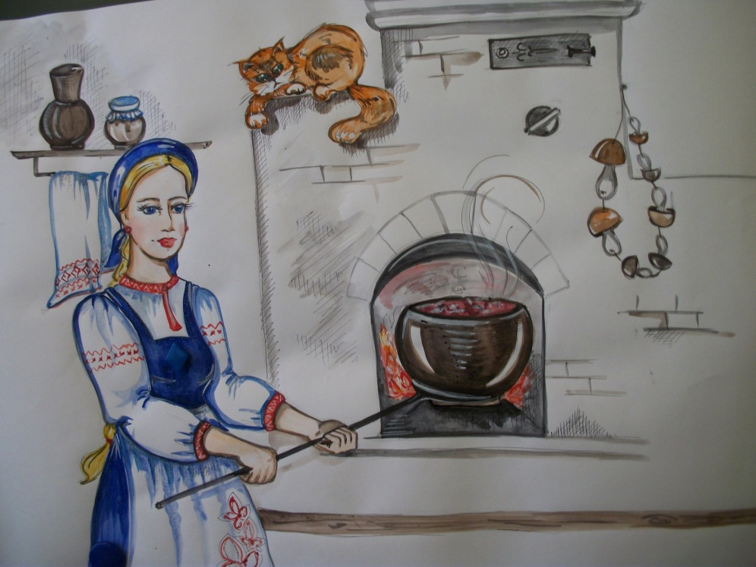
Хозяйка должна была накормить семью сытной едой, чтобы у работников били силы на тяжелый крестьянский труд. Главной помощницей хозяйки была русская печь. В печке варили похлебку, суп, картофель, парили репу. Репу ели в любом виде. Любили капусту, из нее варили щи. Пекли пироги с капустой, с репой, ягодами, творогом. И очень часто варили кашу.

Slide 20
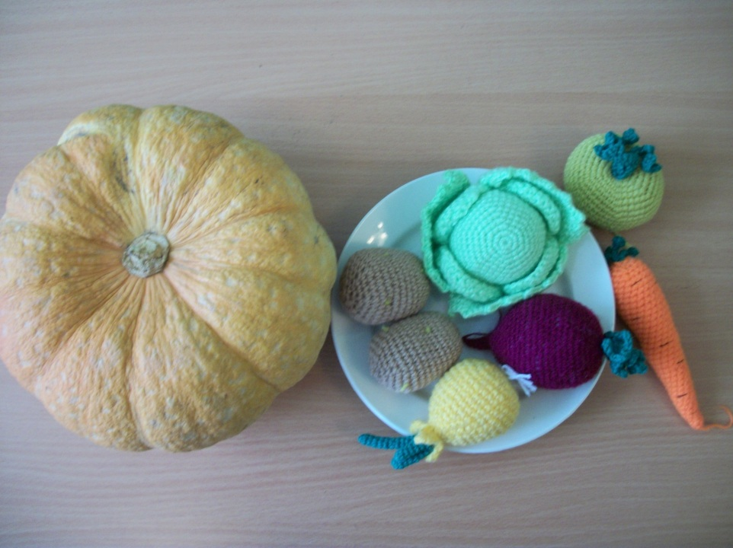
Мы поняли, что каш много и они очень полезны, но наши прабабушки и прадедушки часто употребляли в пищу еще и овощи

Slide 21
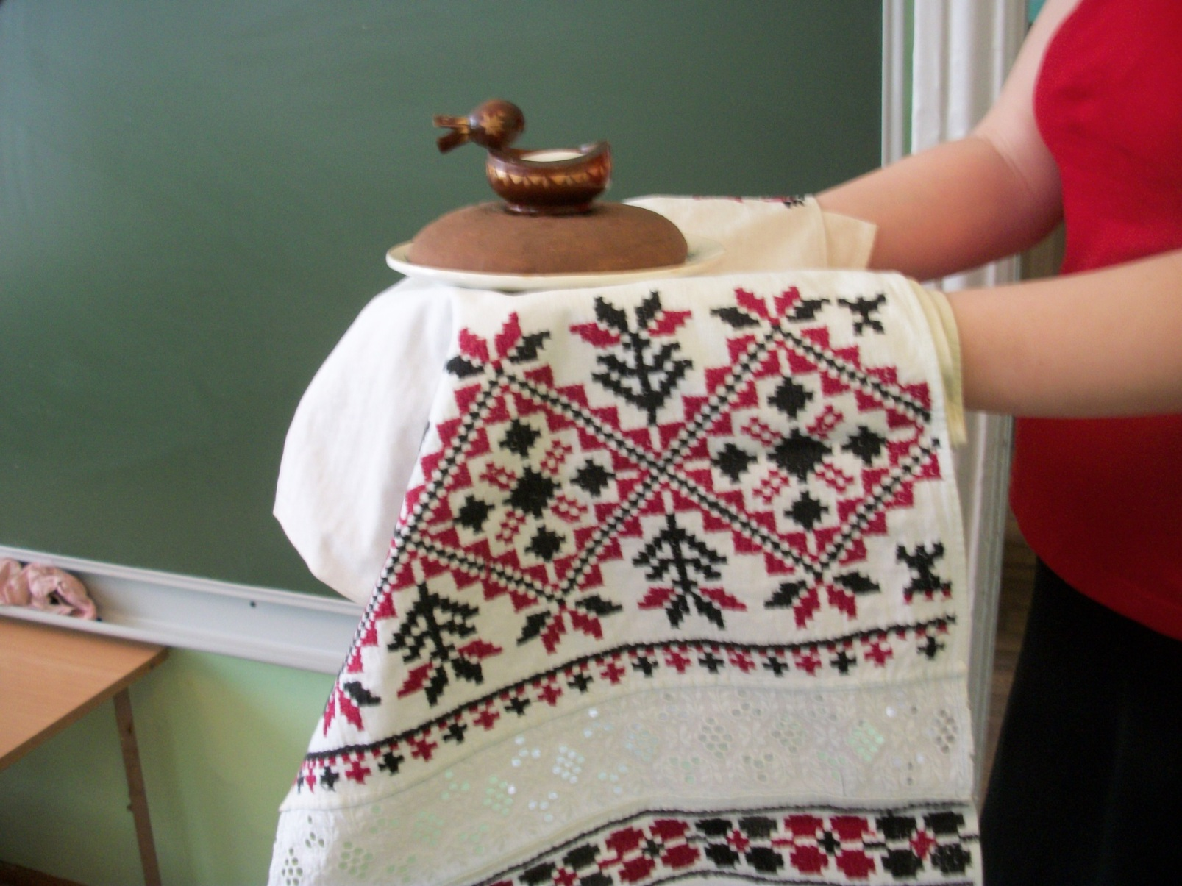
«Хлеб – всему голова»
«Хлеб ржаной – отец родной»

Slide 22
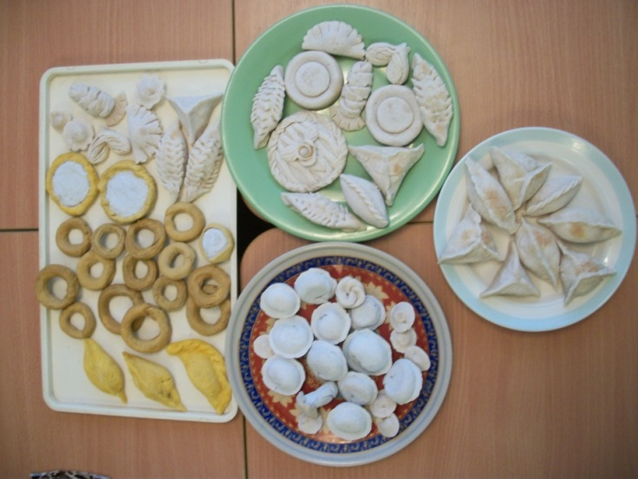
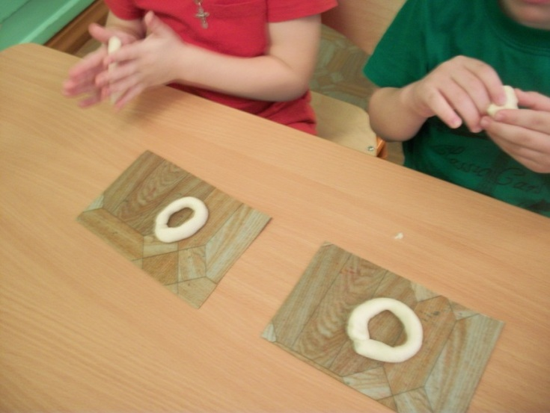
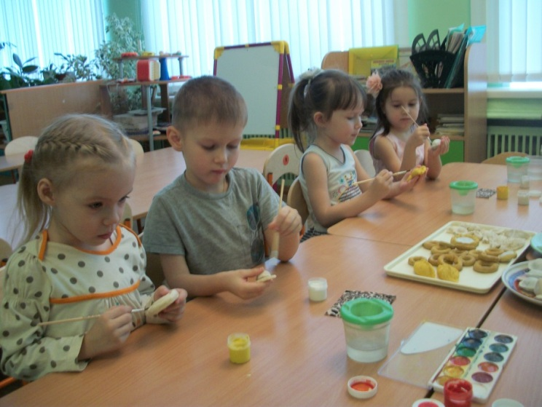
Художественно-эстетическая деятельность

Slide 23
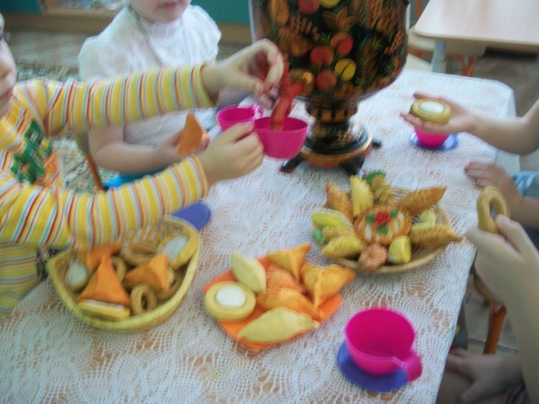
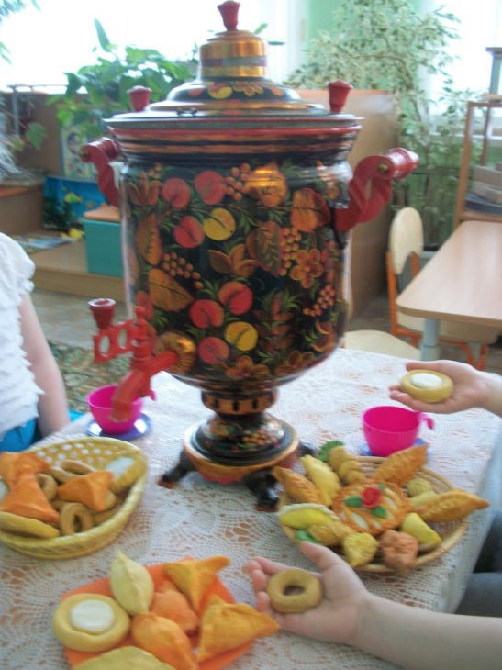
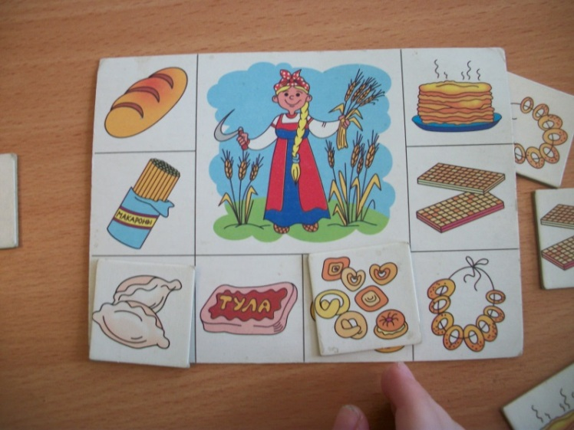
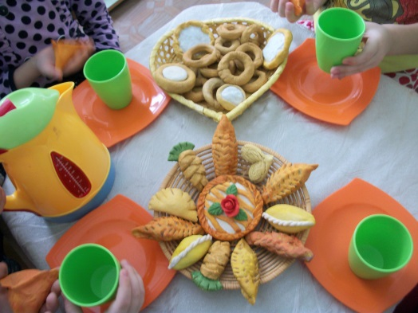
Игровая деятельность

Slide 24
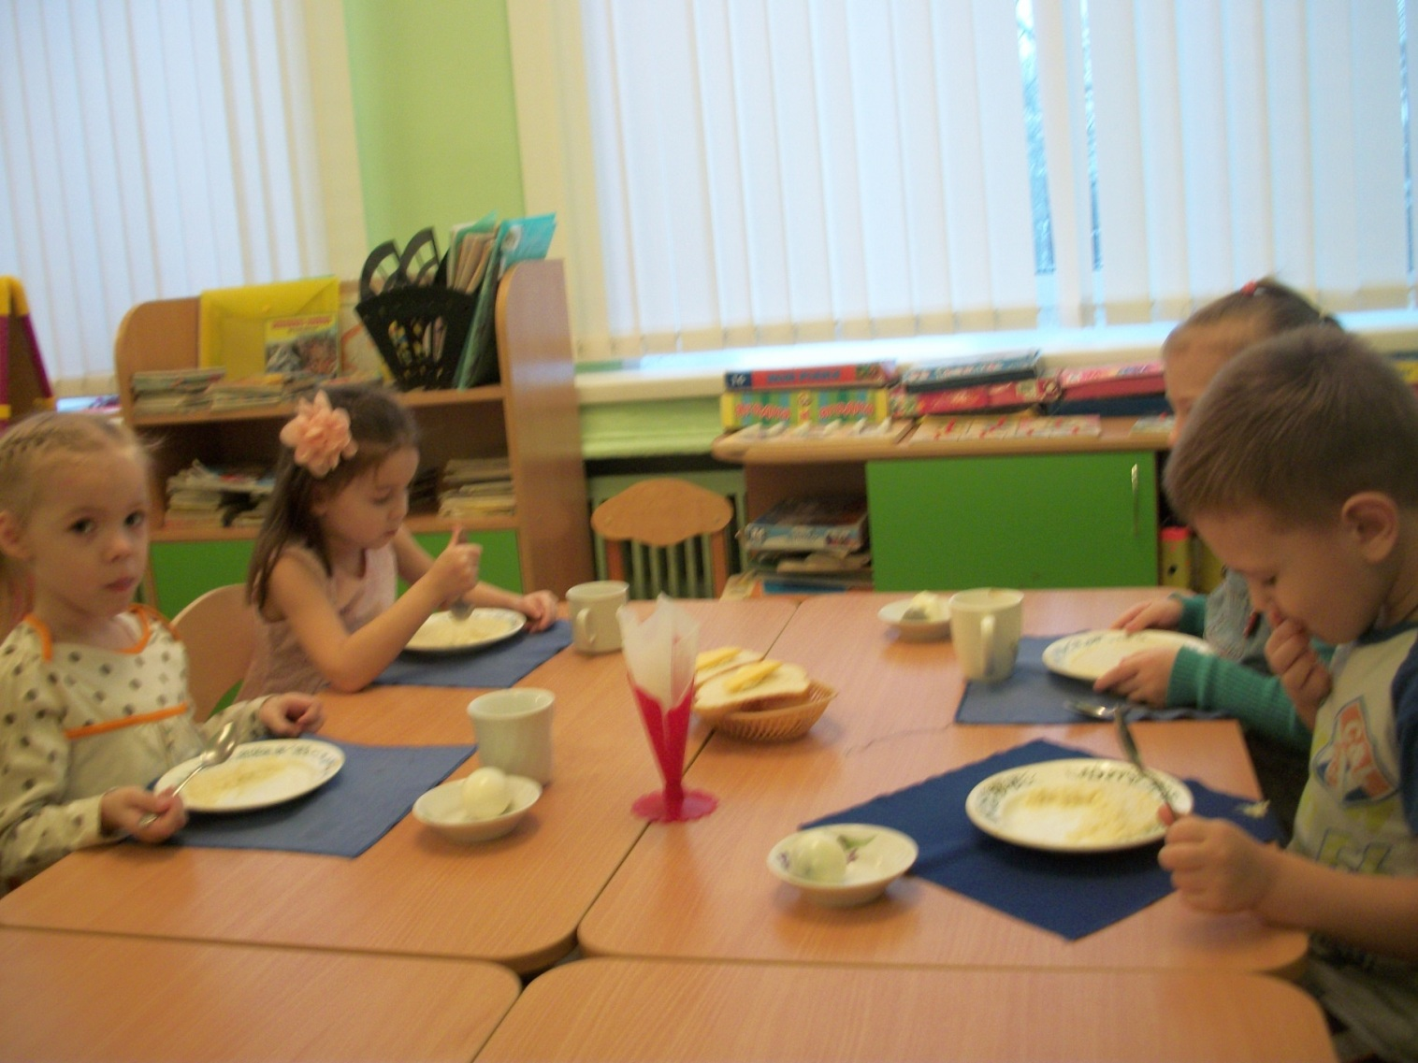
Кашу любят все!
Ешьте кашу и будьте здоровы!

Slide 25
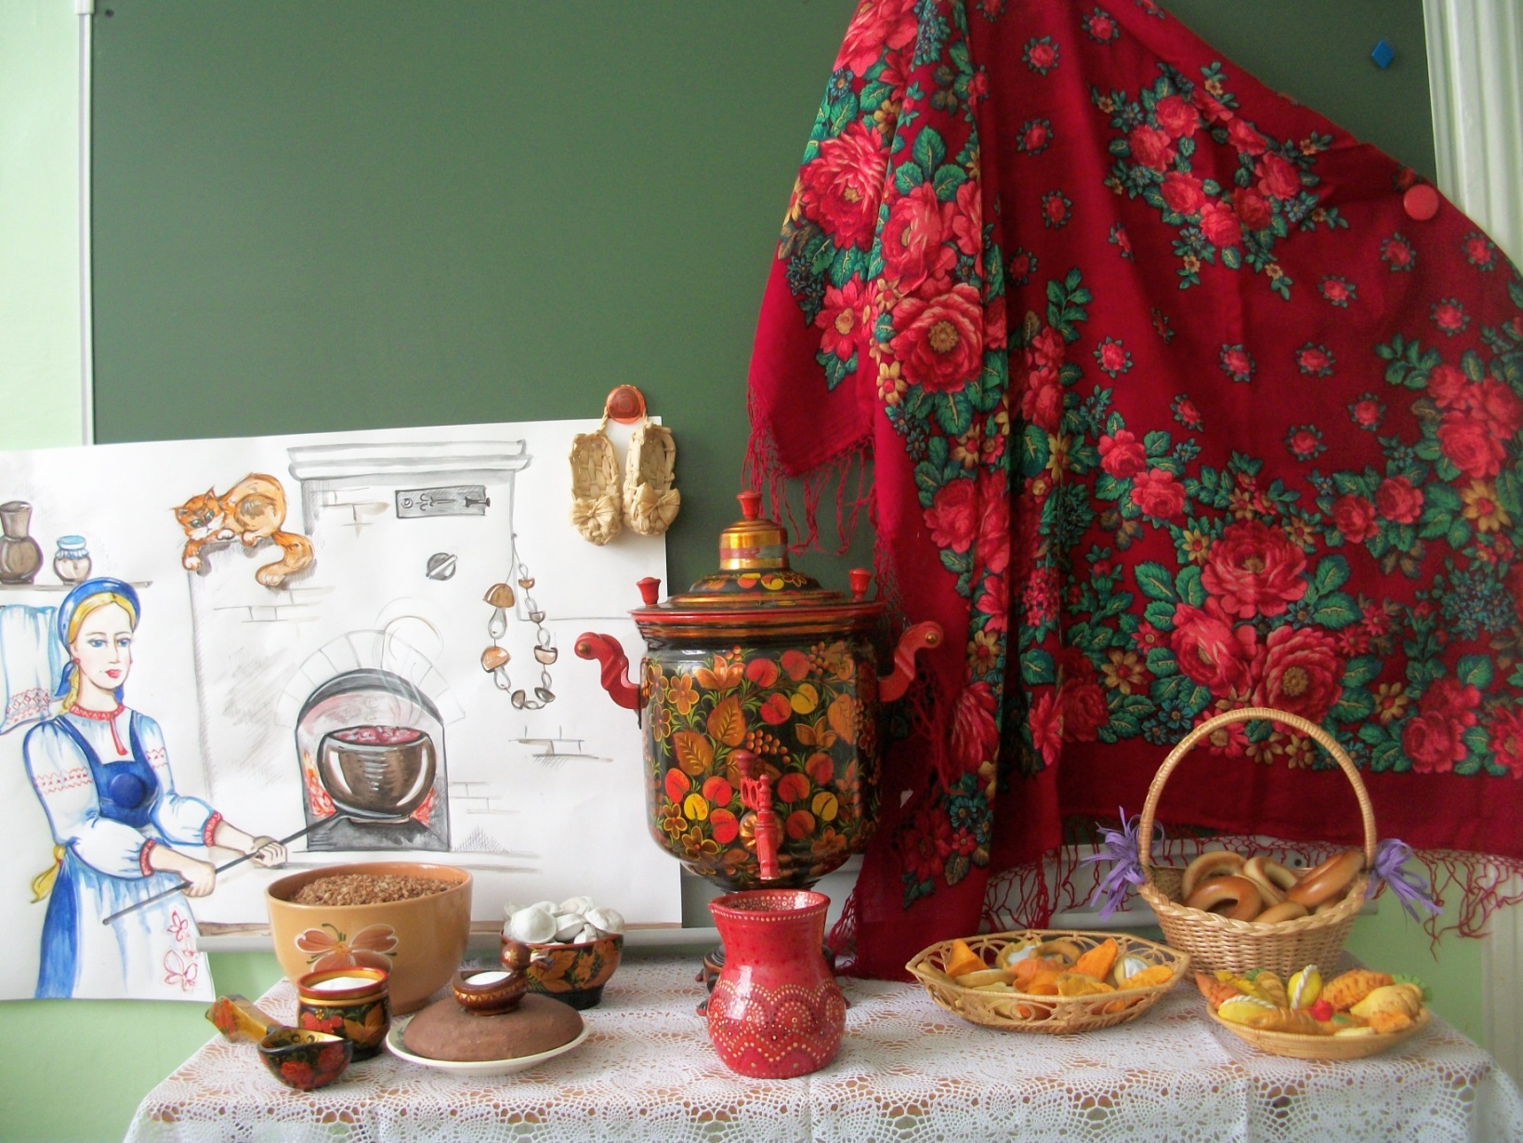
Щи да каша – пища наша

Slide 26
Спасибо
за внимание!

